Slide 1
L’offerta di lavoro individuale
Costruzione di una teoria: l’approccio neoclassico, il modello
Lezione 30/09/2024

Slide 2
Iniziamo a studiare la scelta individuale…
Abbiamo visto fin qui che il mercato del lavoro ha un ruolo centrale nella determinazione del prodotto nazionale
Il suo equilibrio può essere determinato dal salario (funzione allocativa), ma il salario può avere altre funzioni… il lavoro è un bene/fattore/risorsa particolare
Per cui è opportuno inserire il mercato del lavoro nel più complesso quadro macroeconomico e indagare uno dei maggiori fallimenti macroeconomici: la disoccupazione
… Tuttavia le cause di questo problema sono da ricondurre ai meccanismi microeconomici di funzionamento del mercato del lavoro: la macroeconomia è microfondata
I meccanismi di scelta individuali sono il nostro punto di partenza: wooclap_La scelta

Slide 3
I dati individuali: dove li trovo?
Si ottengono dai sondaggi di esperti o dalle indagini di istituti di statistica (Istat: forze di lavoro; l’indagine sull’uso del tempo; Eurostat: l’indagine sul reddito e sulle condizioni di vita p.95) e di istituzioni nazionali e internazionali (Inapp, Banca d’Italia p. 10, OCSE…) o derivano da dati amministrativi (Ministero del lavoro e delle politiche sociali, INPS, Camere di Commercio…)
Informazioni più precise sui salari: ad es. la rilevazione sulle il registro delle retribuzioni Istat per i salari;
Cosa posso verificare? Quante ore lavorano i singoli individui, come usano il tempo libero, quali sono i tipi di lavoro, la domanda di lavoro, l’ammontare del salario, il tipo di contratto, le qualifiche professionali, il reddito totale, il livello di istruzione….

Slide 4
Il Lavoro: l’offerta
Il lavoro è un «bene» particolare, che non può essere trattato come altri beni economici, infatti
non può essere separato dal suo proprietario che per ipotesi è un individuo razionale (*)
Il suo valore viene misurato dal salario (**),
Il lavoro è allo stesso tempo una misura della disutilità (derivante dallo sforzo di lavorare) e del benessere che ricavo dal consumo, che è reso possibile dal reddito grazie al lavoro
La scelta di lavorare o meno è condizionata dai limiti imposti (vincoli): disponibilità limitata (scarsità), prezzi relativi (salario/prezzo) e scelte alternative (costo-opportunità)…
Le scelte di lavoro e non lavoro sono operate all’interno di un mercato particolare: il Mercato del Lavoro
Notes:
(*) Come si definisce un individuo razionale in economia?
Secondo la teoria neoclassica, che utilizzeremo nella prima parte del corso, un agente è razionale se, dopo aver considerato tutte le informazioni a sua disposizione, agisce in modo tale da massimizzare la propria funzione obiettivo. Si tratta di una razionalità di tipo strumentale: l'individuo definisce l'obiettivo da raggiungere e opera le proprie scelte per ottenerlo senza trascurare di utilizzare tutte le informazioni e le risorse disponibili.
(**) Il il salario è la retribuzione del lavoro e la sua entità dipende dal costo-opportunità per il lavoratore della rinuncia ad altre occupazioni (incluso l'ozio/il riposo/il tempo libero) durante il periodo impiegato per svolgere la propria mansione.

Slide 5
L’offerta di lavoro: le basi economiche
L’offerta di lavoro è la quantità di servizi di lavoro omogenei (ore per individui; persone per il mercato) forniti in cambio di un compenso: il salario (per convenzione indicato con w = wage). Si tratta quindi di un concetto derivante dall’aggregazione dei comportamenti individuali. Il lavoro è quindi principalmente un fattore della produzione
PRODUZIONE DI MERCATO
PRODUZIONE DOMESTICA
FUNZIONE DI OFFERTA DI LAVORO
Ma in seguito recupereremo questo concetto
Quantità di servizi lavorativi=Salario
Individui/Persone

Slide 6
Metodologia e scopo del corso
METODOLOGIA
1. definizione delle variabili che studieremo per ridurre la complessità dell’analisi (necessarie, talvolta non sufficienti)
2. osservazione dei dati relativi alle variabili considerate come fondamentali (descrizione)
3. costruzione di una teoria dell’offerta di lavoro che ci permetta di interpretare i dati che hanno lo scopo di descrivere la realtà e i mutamenti della struttura del lavoro e del mercato in cui esso viene offerto
4. Test empirico dell’offerta di lavoro (modelli economici).
SCOPO
Informare i responsabili della politica economica sui possibili effetti
di interventi che cambiano le variabili fondamentali per la scelta di offrire lavoro

Slide 7
Le variabili
1. Definizioni

Slide 8
Il punto di vista dell’individuo: quali variabili deve considerare?
Il lavoratore è essenzialmente un consumatore (offerta secondo Marshall), quindi la sua valutazione (scelta) se partecipare o meno al lavoro per il mercato dipende da un insieme di variabili:
Attenzione: nel libro di testo di Borjas il tempo libero è indicato con L, ma voglio evitare confusione con L=Lavoro, per cui tendenzialmente userò sempre T
DESCRIZIONE NOTAZIONE
Il salario di mercato
Il prezzo (medio) dei beni di consumo
La quantità di beni che desidera consumare (è un paniere)
La quantità di tempo libero di cui desidera disporre
Altre fonti di reddito per il consumo
W= wage
P
C
T
X

Slide 9
La variabile tempo è importante
Il tempo che noi consideriamo nelle nostre analisi e poi nell’applicazione in esercizi si misurerà in ore:
Una giornata (24 ore)
Una settimana (168 ore)
Non tutto il tempo viene solitamente usato per prestare servizi per il mercato:
In un giorno si considerano solitamente 8 ore (33% del tempo)
In una settimana 40 ore (23,8% del tempo utile)
Il tempo rimanente è considerato tempo libero (non usato per lavorare) che non è però indipendente dal tempo di lavoro, PERCHÉ:
Si condividono le stesse preferenze, tecnologie e vincoli (ipotesi semplificatrici)

Slide 10
Il tempo come concetto di equilibrio
Se si esula dalla prestazione lavorativa soggettiva e si guarda più in generale al risultato delle scelte ottimizzanti di lavoratori-consumatori e imprese, il tempo ci permette di leggere i meccanismi di equilibrio nel mercato del lavoro in modo diverso:
Il breve periodo (disequilibrio)
Il medio periodo (lentezza nel raggiungere l’equilibrio: imperfezioni del mercato)
Il lungo periodo (equilibrio)

Slide 11
Dai dati ai modelli
La questione della partecipazione al lavoro e i meccanismi di scelta

Slide 12
Qualche strumento per definire l’offerta di lavoro in aggregato (o omogeneo)
A livello aggregato la variabile che indica il lavoro è L (o monte ore). Essa è una definizione complessa che deriva da diversi rapporti:
I rapporti sono utili per comprendere da dove derivino le variazioni nel lavoro: dall’orario di lavoro ($\frac{L}{O}$), dal numero di persone che partecipano al lavoro ($\frac{F}{P}$), dal numero di occupati ($\frac{O}{F}$) o da cambiamenti demografici (P).
Wooclap: relazione o equazione?
$L=\frac{L}{O}$ $×\frac{F}{P}×\frac{O}{F}×P$
Popolazione o Popolazione in età lavorativa
Ore annuali per occupato
(margine intensivo)
Tasso di partecipazione
(margine estensivo)
Occupati su Forza Lavoro

Slide 13
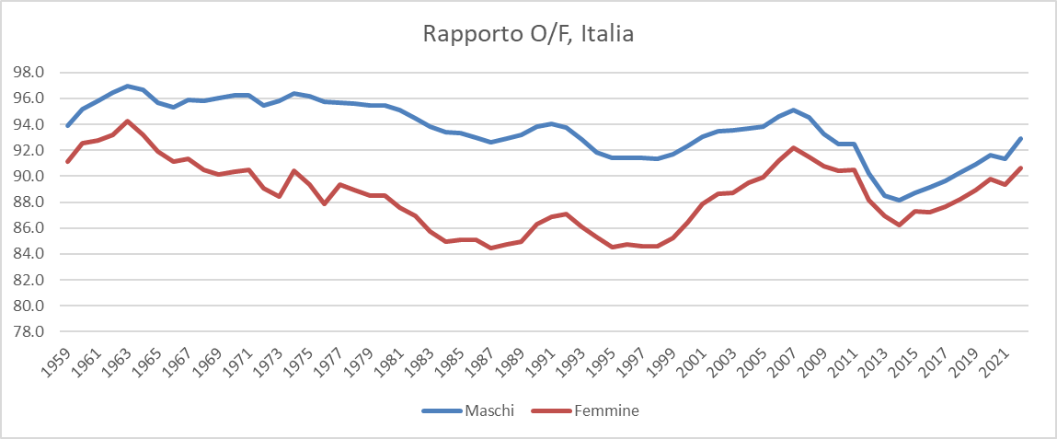
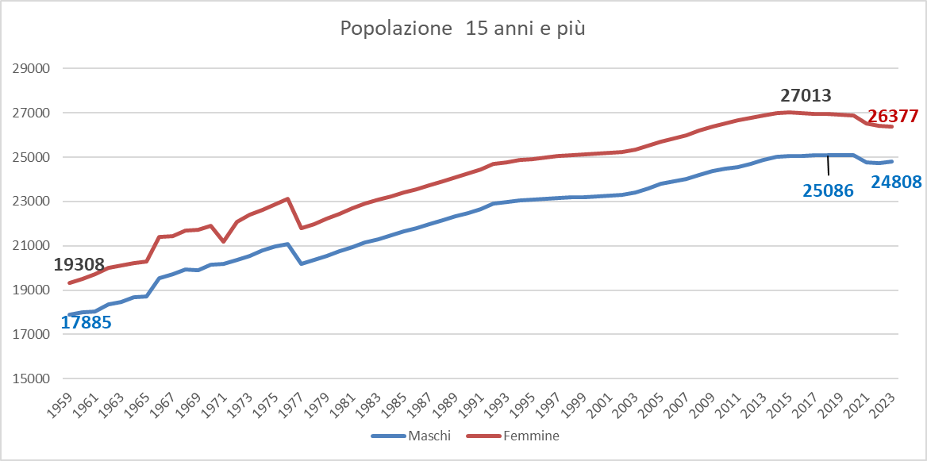
La struttura dell’occupazione e della popolazione è cambiata in Italia negli ultimi 60 anni?
La partecipazione femminile ha invertito il trend solamente a partire dall’inizio degli anni 2000, chiudendo nuovamente il gap dei decenni precedenti. Occorre però osservare che nel 1959 il tasso di partecipazione maschile era all’83,3% e nel 2022 è sceso al 58,8, mentre alle stesse date quello femminile varia di poco, dal 36,2 al 41,5%
Boomer
Inverno demografico
Fonte: Elaborazioni proprie su dati I.Stat, Serie Storiche

Slide 14
Il lato del lavoratore: come definire la scelta individuale
Abbiamo visto a livello macroeconomico l’offerta di lavoro è rappresentata dall’aggregazione di tutte le possibili scelte ottimali degli individui e che queste non necessariamente portano all’equilibrio macroeconomico
Abbiamo visto ora i dati che descrivono l’offerta di lavoro e quindi la dimensione del mercato del lavoro e come questo sia una composizione di grandezze di diverso tipo, descrivibili con un’equazione:
Ogni individuo può incidere con la propria scelta sul primo elemento dell’equazione: le ore offerte
Ma l’occupazione si forma nel Mercato del lavoro: Domanda-Offerta
Ore annuali per occupato
(margine intensivo)
$L=\frac{L}{O}$ $×\frac{F}{P}×\frac{O}{F}×P$
Chi non trova lavoro, ma lo cerca è conteggiato nella FORZA LAVORO (F)

Slide 15
L’offerta di lavoro nel modello neoclassico: ipotesi di comportamento nella scelta
Il potenziale lavoratore, che offre lavoro, non ha alcun controllo né sul salario che riceve in cambio del proprio tempo, né sui prezzi dei beni/servizi che acquista (price taker)
Possiede un’informazione completa sui tassi di salario e sui prezzi dei beni/servizi. I nostri individui sono quindi perfettamente informati e razionali (scelgono sempre le soluzioni più efficienti): allocazione efficiente
Può liberamente scegliere il numero di ore (e frazioni di ora) da offrire nel mercato del lavoro
Tutto il tempo del lavoratore in questi primi modelli di scelta è speso in lavoro e tempo libero (la disoccupazione, vale a dire l’impossibilità di scegliere quanto tempo lavorare, non è contemplata)
Il tempo usato nel lavoro serve a procurarsi il reddito da spendere nel mercato per l’acquisto di beni (concetto di lavoratore-consumatore)
Il reddito da lavoro è quindi una conseguenza di «scelte ottime»

Slide 16
LA SCELTA NELL’USO DEL TEMPO: un modello STATICO
Il modello di offerta di lavoro individuale è basata sull’uso del tempo e in un certo momento nel tempo. Tale scelta non influenza il modo in cui la stessa decisione può essere presa nel futuro (MODELLO STATICO), cioè si ripete sempre allo stesso modo
Il nostro obiettivo principale è quello di saper discutere i problemi del lavoro con strumenti economici, utilizzando talvolta come metodo di approccio l’analisi matematica e/o l’analisi statistica.
Innanzitutto, come decidono gli individui (lavoratori e imprese)?
L’economista individua nel risultato del confronto tra costi e benefici il modo di rispondere a questo problema.
Quindi lavorare non è un piacere, ma è il costo (in termini di fatica-impegno=disutilità) che permette all’individuo di ottenere un beneficio=consumare, che cosa? Gli unici beni contemplati ( per semplicità) sono:
Tempo libero (T),
Beni e servizi (C).
PANIERE DELLE SCELTE POSSIBILI (MISURATO DALL’UTILITÀ O
BENESSERE RICAVATO DAL SUO CONSUMO)

Slide 17
L’offerta di lavoro nel modello di base (di tipo neoclassico): le ipotesi di comportamento
La scelta di offrire lavoro dipende quindi
dalle preferenze individuali (ipotesi = ordinamento continuo, completo e non transitivo di panieri di consumo al loro prezzo),
dalla retribuzione di mercato (salario nominale) ed
è condizionata dalla disponibilità patrimoniale (altri redditi non da lavoro) e
dalla disponibilità di tempo del singolo individuo nell’unità di tempo considerata (giorno, settimana, mese, anno).
Questa scelta viene espressa in economia con un modello standard di tipo neoclassico di scelta nel quale l’individuo massimizza la propria utilità ricavata dal consumo di
tempo libero e di beni e servizi (espressi al loro valore: prezzo)
sotto il vincolo di tempo totale e del bilancio (reddito totale) disponibili

Slide 18
L’offerta di lavoro individuale (1): LE PREFERENZE
Le preferenze dell’individuo si rappresentano con la tradizionale funzione di utilità di un modello di consumo neoclassico:
U=U (C,T) le ipotesi di razionalità prevedono un comportamento che massimizza tale utilità con i seguenti risultati: [U’>0 e U’’<0],
dove
U Rappresenta una funzione, cioè una relazione generica di utilità (benessere individuale) che ogni individuo ricava dal consumo di
C= beni e servizi
T= tempo libero
All’aumentare di beni di consumo e di tempo libero l’utilità che il lavoratore ne trae è positiva (la indico con la derivata prima della funzione: U’>0
Tuttavia, con il crescere delle unità di beni e tempo libero l’utilità inizia a diminuire, vale a dire i tassi di crescita sono decrescenti (indico con la derivata seconda): U’’<0

Slide 19
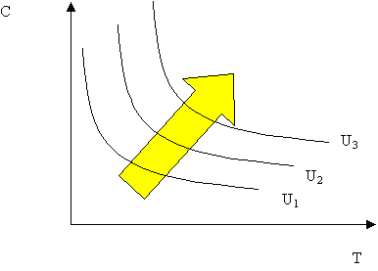
La funzione di utilità
Proprietà fondamentali della funzione o curva di indifferenza, cioè che offre la stessa soddisfazione(ipotesi):
Inclinazione negativa: sostituzione tra beni;
Curve più esterne indicano livelli più alti di utilità
Curve convesse di utilità rispetto all’origine (perché considero tempo libero e lavoro bilanciati)
Le curve di utilità non si intersecano mai (altrimenti contraddico HP 1-3)
= Consumo
= tempo libero

Slide 20
Le differenze individuali nelle preferenze sono misurate dalle diverse inclinazioni delle curve
Consumo in €
Consumo in €
Questa variazione porta con sé una variazione delle rispettive utilità marginali ΔUc e ΔUt: +ΔUc/ -ΔUt da A a B
Δ=Delta indica la variazione (+ o -) della variabile oggetto di analisi in modo discreto (unità)
-ΔC
+Δt
A
-ΔC
B
+Δt
Tempo libero in ore
Tempo libero in ore
Si preferisce avere tempo libero
(rinuncio a molto consumo)
Si preferisce consumo e quindi
(rinuncio a molto tempo libero per lavorare)

Slide 21
Un esempio: la funzione di utilità
Posso dare una forma definita alla relazione che esiste tra le utilità che ricavo da consumo e tempo libero, utilizzando l’analisi matematica:
U(C,T) = 0,5(CxT)
Se attribuisco ora un valore a C e T, ad es. 500€ e 100 ore di tempo libero ogni settimana (del tempo totale 168 ore nella settimana), ottengo l’utilità di quel consumo che è pari a 25.000€
Variando C e T e mantenendo invariata U mi permette di disegnare la curva di utilità (es. 400€ e 125 ore o 800€ e 62,5 ore)
Posso costruire allo stesso modo curve di indifferenza più elevate/basse (ad es. 0,6(CxT) o 0,4(CxT), ecc.)
Funzione implicita
Funzione esplicita
T o t sarà per noi la variabile che indica il tempo libero, mentre l o L quella che indica lavoro

Slide 22
Perché le curve di utilità non si intersecano?
Perché ipotizzo che gli individui vogliano consumare sia beni che tempo libero e che quantità superiori di entrambi portino con sé una soddisfazione più elevata (BENI NORMALI).
Se perciò io voglio consumare più beni (+ΔC) e mantenere lo stesso livello di soddisfazione, devo rinunciare a tempo libero (-ΔT) e questo significa che l’utilità marginale (cioè utilità dell’ultima unità consumata) diminuisce per T di -ΔU_{T} e aumenta per C di +ΔU_{C}, in modo tale che l’utilità complessiva non cambi. Si tratta del Saggio Marginale di Sostituzione (SMS). In equilibrio, quindi, il salario sarà anche pari al saggio marginale di sostituzione del consumo con il tempo libero, dato che indica a quanto consumo bisogna rinunciare per acquistare una unità in più di tempo libero:
Abbiamo perciò algebricamente: ΔCxΔU_{C}=ΔTxΔU_{T} o, il che è lo stesso (ΔCxΔU_{C})-(ΔTxΔU_{T})=0 o ancora, $−\frac{∆U_{T}}{∆U_{C}}=−\frac{∆C}{∆T}$

Slide 23
Posso esprimere la stessa situazione nel continuo e l’incoerenza si ha quando…
Scritto in modo diverso e considerando non variazioni discrete, come nella slide precedente, ma continue, posso applicare le regole dell’algebra ed esprimere il saggio marginale di sostituzione tra C e T come:
E considerare la seguente rappresentazione grafica
$$−\frac{∂C}{∂T}=−\frac{∂U_{T}}{∂U_{C}}$$
INCOERENTE: non sa quello che vuole
C
Perciò, nel grafico:
A
•
$$−\frac{∂T(BA)}{∂C(BA)}=−\frac{∂U_{C}(BA)}{∂U_{T}(BA)}=−\frac{∂U_{C}(DA)}{∂U_{T}(DA)}, \text{ma} \\ −\frac{∂T(BD)}{∂C(BD)}≠−\frac{∂U_{C}(BD)}{∂U_{T}(BD)}$$
•
B
U₂
•
D
U₁
0
T
Perché sono su due curve di utilità diverse

Slide 24
… continua
Il significato delle espressioni precedenti è: se le scelte tra A o B producono lo stesso livello di soddisfazione e le scelte tra A o D producono lo stesso livello di soddisfazione, allora A, B e D appartengono allo stesso insieme di scelte.
Così non è però, perchè tra B e D, si preferisce B che contiene più ore di tempo libero e una quantità più elevata di beni e che comporta una (curva di) utilità più elevata.
Quindi l’intersezione tra curve di utilità è impossibile.
Non posso cioè, essere contemporaneamente indifferente e preferire un diverso livello di utilità! Non posso essere incoerente se sono razionale!!

Slide 25
Riassunto ipotesi base: chi sono i lavoratori
L’individuo che valuta quanto lavorare è rappresentativo di una popolazione omogenea (come visto con Istat)costituita da tutti i potenziali lavoratori (popolazione di 15-74 anni o 15-64 anni, dipende dagli anni delle indagini statistiche)
L’individuo è perfettamente informato su prezzi e salari (su cui non ha nessun potere di decisione) e libero di scegliere qualsiasi combinazione di tempo libero-consumo, che si possa però permettere (vincolo) è il concetto di SCARSITà
La scelta ottima dipende da alcune poche variabili: preferenze di consumo, tempo libero; tempo massimo disponibile (nel giorno, settimana) e reddito disponibile espressi in valore (prezzi e salari; inoltre anche altre fonti di reddito)
OBIETTIVO
COMPRENDERE COME CAMBIANO LE SCELTE DI PARTECIPAZIONE AL LAVORO AL VARIARE DELLE IPOTESI DI BASE

Slide 26
I vincoli del lavoratore-consumatore
I vincoli a cui è soggetta la scelta dell’individuo sono due:
Il vincolo temporale suddivide la settimana (o la giornata) in ore di tempo libero e di lavoro (T e L) oppure L=(T_{max} – T), dove T_{max} =24ore/giorno o 168/settimana e T è la scelta di tempo libero (si possono anche indicare con T e t o L e l)
Il vincolo di bilancio prescrive che, dati i prezzi (W e P), il consumo sia pari al reddito da lavoro + altro reddito non derivante da attività lavorativa. Esso si può anche scrivere:
$$p×C=w(T\text{max}−t)+X \\ C=\frac{w}{p}(T\text{max}−t)+\frac{X}{p} \\ =\frac{w}{p}T\text{max}+\frac{X}{p}−\frac{w}{p}t$$
Rappresenta il lavoro (L) per cui viene pagato un salario NOMINALE di mercato
O esprimere in termini di allocazione del reddito che esprime la scelta e reddito pieno:
p*C+wt = wT_{max}+X

Slide 27
Il modello e il meccanismo di funzionamento della scelta lavorativa

Slide 28
Grafico: I Vincoli
La rappresentazione grafica del vincolo è la seguente
Frontiera delle possibilità (massimo consumo possibile)
Reddito disponibile
Salario Reale
Il valore non varia al variare del tempo libero/lavoro
Si misura il consumo di tempo libero (ore)
Si misura il lavoro (ore) = complemento a 1 rispetto al tempo libero
O
L=24
0
o 168 alla settimana

Slide 29
L’offerta di lavoro individuale: è un problema di scelta ottima
La scelta del numero di ore da offrire sul mercato del lavoro viene fatta dall’individuo con l’obiettivo di massimizzare il suo benessere. Pertanto egli risolve il seguente problema rappresentato algebricamente da (per semplicità consideriamo l’uguaglianza):
Dove P = prezzo dei beni, W = salario orario nominale, X = reddito non da lavoro, T_{max}= 24 ore (o 168 ore/settimana), T= tempo libero in ore, L=ore di lavoro
$$\underset{C,T}{Max} U(T,L) \\ s.v. \text{PC}=\text{WL} + \text{X} \\ {\text{T}}_{\text{Max}}=T+L$$

Slide 30
Un esempio
La scelta ottima
opportunità disponibili: 1) X=100, 2)w=10€/ora, 3) ore disponibili=112 alla settimana (Tmax) (=168 – (8*7 sonno)=112); p (prezzo dei beni di consumo) =1
Scelta ottima:
considero la curva di utilità nel punto: 610€ e 61 ore di T
Quindi ore di lavoro = Tmax-T=112-61=51=L
Reddito massimo totale = (112x10) + 100=1220
Reddito di Equilibrio=[51x10=510 (da lavoro) + X=100]=610
$$Max U\left(T,C\right)=0.5\left(C×T\right)$$
$$s.v. C×p=wL+X$$
$L=T_{max}−T$
C€
(w/p)T_{max}+X/p = 1220€
U*(610,61)
C*= 610€
U(C,T)
$$α=\frac{w}{p}=\frac{10}{1}$$
X/p = 100€
O
Tempo libero (T)
T*=61
Tmax=112
Tempo di lavoro
L*=51

Slide 31
Svolgimento di un esercizio online
Potete anche vedere la spiegazione del prof. Roberto Cellini dell’Università di Catania:
https://www.youtube.com/watch?v=TPYgMjwDcg0

Slide 32
Prezzo ombra e costo opportunità
Abbiamo appena visto una scelta ottima individuale (soluzione interna) nella quale si rinuncia all’utilità che si ricava da un’ora di tempo libero (U_{t}) (cioè 1 ora in più di lavoro) per ottenere una maggiore utilità dal consumo (U_{c}): questa costituisce il prezzo ombra (w) del tempo libero.
Ricordate invece che il costo-opportunità è il suo valore in termini di utilità (= benessere) dell’alternativa (non necessariamente in termini monetari)
In concorrenza perfetta, prezzo ombra e costo-opportunità si equivalgono, perché non c’è disoccupazione, altrimenti il prezzo ombra sarebbe inferiore a quello pagato dal mercato
Offerta di lavoro nel senso di Marshall:
deriva dalla domanda di beni di un consumatore
(concetto marginalista)

Slide 33
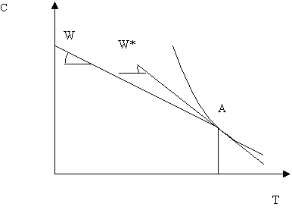
La scelta di partecipazione: entro o non entro nel mercato del lavoro? (soluzione d’angolo)
Per decidere se offrire lavoro un individuo confronta:
il valore da lui attribuito al suo tempo (salario di riserva) con
il valore di mercato del suo tempo (salario di mercato).
W* è l’inclinazione della curva di indifferenza nel punto A (punto in cui l’individuo non lavora)
Soluzione interna
Individuo che partecipa
Individuo che non lavora
Soluzione d’angolo
Reddito non da lavoro
$$\frac{X}{P}$$
T_{MAX}

Slide 34
La soluzione d’angolo è molto utile in termini aggregati, poiché posso individuare
Il lavoratore scoraggiato
Il lavoratore aggiuntivo
C
C
$$\frac{X}{p}$$
$$\frac{X}{p}$$
24
T
T
T’
24

Slide 35
… ma anche
Il maniaco del lavoro (stakanovista/workaholic)
Tempo pieno o parziale?
C
C
$$\frac{X}{p}$$
$$\frac{X}{p}$$
24
T
T
8
16
20
24

Slide 36
Decisione di partecipazione
La decisione di partecipazione al lavoro dipende:
dal confronto tra il salario offerto dal mercato ed il proprio salario di riserva,
IL SALARIO DI RISERVA (= salario che rende indifferente l’individuo nella scelta di lavorare o rimanere disoccupato); a sua volta dipende
dalle preferenze e
dalle condizioni patrimoniali e di reddito non da lavoro (anche familiari come vedremo in seguito)
è evidenziato dalla pendenza delle curve di indifferenza

Slide 37
… quindi la partecipazione al lavoro
Affinché l’individuo partecipi al mercato del lavoro è necessario che il mercato valuti un’ora del suo lavoro non meno di quanto egli stesso la valuta, ossia che
W ≥ W*
Dove: W = salario orario di mercato
W* = salario di riserva
Pertanto se:
W > W * l’individuo lavora
W = W* l’individuo è indifferente
W < W* l’individuo non lavora

Slide 38
Il salario di riserva
Idea di base di questo modello: lavoro per avere più reddito da spendere in beni di consumo e tempo libero, ma se lavoro, il mio tempo libero diminuisce e devo spendere più soldi per acquistare quelle cose che se rimanessi a casa potrei produrre io (pasti al ristorante, lavanderia, cura dei figli) (es: casalinga che si prende cura dei figli o di un genitore).
Una volta stabilito il valore intrinseco del mio tempo a casa, lo confronto con quello che vale sul mercato del lavoro (dipende dal mio livello di istruzione, dalla mia abilità, dalla mia residenza, etc.) e se il valore è inferiore, partecipo al mercato del lavoro.
Più un lavoratore valuta la sua produzione domestica, maggiore deve essere il salario di mercato che gli viene offerto per indurlo a partecipare (es: casalinghe, ereditieri, persone istruite, giovani…)

Slide 39
Offerta di lavoro
Per l’individuo che partecipa (W >W*) il numero ottimo di ore da prestare sul mercato del lavoro è pari a :
L* =T_{max} –T* oppure l* =T –t* ,
dove T* è l’ascissa del punto di tangenza fra la retta di bilancio e la curva d’indifferenza più elevata
La funzione di offerta di lavoro è così descritta :
Dato P (il prezzo dei beni di consumo), l’offerta di lavoro varia se varia W o X, quest’ultimo rappresenta le altre fonti di reddito
$$L∗=L\left(\frac{W}{P},\frac{X}{P}\right)$$

Slide 40
A questo punto devo iniziare a confrontarmi con le variazioni nelle scelte e le loro determinanti: Variabili Endogene
C€
Preferenze: Se C€ diminuisce → T aumenta
Le variabili endogene sono presenti nel modello, quindi nella nostra funzione di bilancio (spostamenti da A a B lungo la curva di bilancio)
Nella funzione di utilità: Spostamenti da C a D lungo la curva di utilità (effetto sostituzione)
C
U*(610,61)
D
610€
A
U(C,T)
B
100€
$$\frac{w}{p}=\frac{10}{1}$$
61
112 Tempo libero (T)

Slide 41
Se invece sono in presenza di Variabili Esogene
Sono variabili esterne alla relazione salario-lavoro, quindi nella nostra funzione di bilancio (spostamenti da A a C su curve di utilità o di bilancio più elevate. Da che cosa possono essere causate?
cambia la regola sull’orario di lavoro,
aumenta il reddito non da lavoro
Aumenta l’offerta di lavoro esterna (immigrazione)
…
e le curve di bilancio e di utilità traslano (effetto reddito)
C€
C
U*(C,T)=0,7C*T
520€
A
U*(C,T)=0,5C*T
100€
$$\frac{w}{p}=\frac{10}{1}$$
70
112 Tempo libero (T)

Slide 42
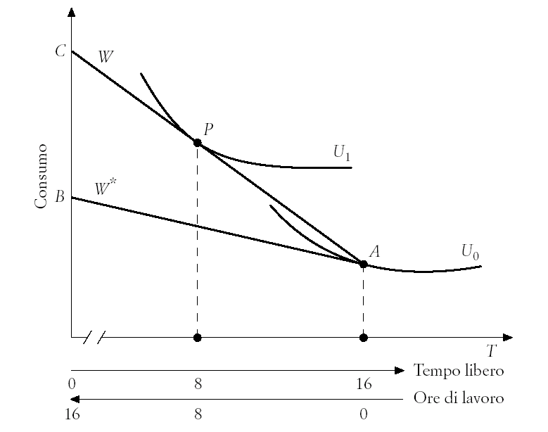
Offerta di lavoro ottimale
Scelte di partecipazione / non partecipazione al lavoro
Provate voi a risolvere un problema di scelta… (W6)
L

Slide 43
Riprendendo le risposte ottenute dal sondaggio wooclap
Posso riassumere ora le risposte che mi avete dato al sondaggio sulle vostre preferenze di lavoro, dato il salario e le ore settimanali di lavoro:
1. Se w netto=10€ quanto lavorate? La sintesi la propongo io considerando, ad es. il numero medio ponderato di ore che il campione di giovani compresi tra età (che siete voi) offre: il risultato è 43 ore;
2. se w netto=20€ la vostra risposta è stata in media 37 ore;
3. Qual è il vostro salario di riserva? Qui le risposte sono state molto varie, ma usando sempre il valore medio ponderato, otteniamo 20€/ora
Costruisco il grafico per i vincoli di bilancio, non ho il tempo libero, ma conosco il numero massimo di ore lavorabili in una settimana: 168
Per quanto riguarda le preferenze (curva di utilità): posso disegnare una curva di indifferenza che mi indica come cambiano gli equilibri nelle scelte se varia il salario (se basso rinuncio ad una quota maggiore di tempo libero; analisi alla lavagna)

Slide 44
I dati di verifica (vedremo in seguito i modelli statistici ed econometrici): sono dati aggregati, è come se l’individuo possedesse le caratteristiche medie della popolazione di riferimento: la popolazione attiva o forza lavoro
4. L’evidenza empirica

Slide 45
Alcune fonti importanti per l’interpretazione dei modelli e dei dati
Le Informazioni statistiche
I dati statistici commentati da Istat o quelli dei rapporti
Es. CNEL
Alcuni blog di economisti e organizzazioni:
lavoce.info; oecdblog; economia&politica; ingenere…
Decreti
Notizie, non basta leggere, ma occorre approfondire,
es. articolo sulle competenze: Osservatorio Managerial Learning

Slide 46
Come leggere i dati del mercato del lavoro: i confronti (esempio)
I dati possono essere espressi in valore assoluto: in FVG i lavoratori a tempo determinato nel 2019 erano 66mila, in Veneto 259mila
in Veneto c’è molto più lavoro «precario», è vero?
Sì, ma la concentrazione conta. Infatti per comparare due entità (qui regioni) devo usare uno stesso metro di misura…
Ad esempio un rapporto o un tasso:
I lavoratori a tempo determinato in Veneto nel 2019 erano il 15,4% dei dipendenti, in FVG il 16,1% del totale
Occupati alle dipendenze nel 2019 (in migliaia)
 | Tempo determinato | Totale occupati | % sul Totale
FVG | 66 | 412 | 16,1
Veneto | 259 | 1686 | 15,4

Slide 47
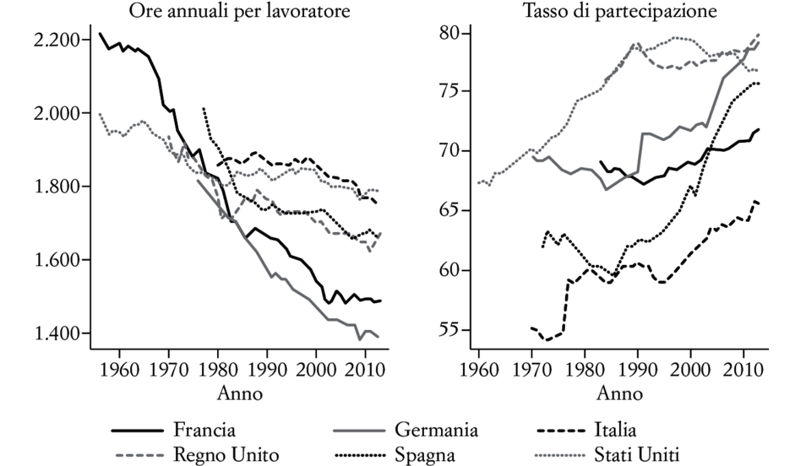
Come si esprimono tali rapporti con i dati? Lavoriamo tutti allo stesso modo? Il tempo conta?
PAESI
Fonte: Fig. 1.1 Pepi De Caleo, p. 22

Slide 48
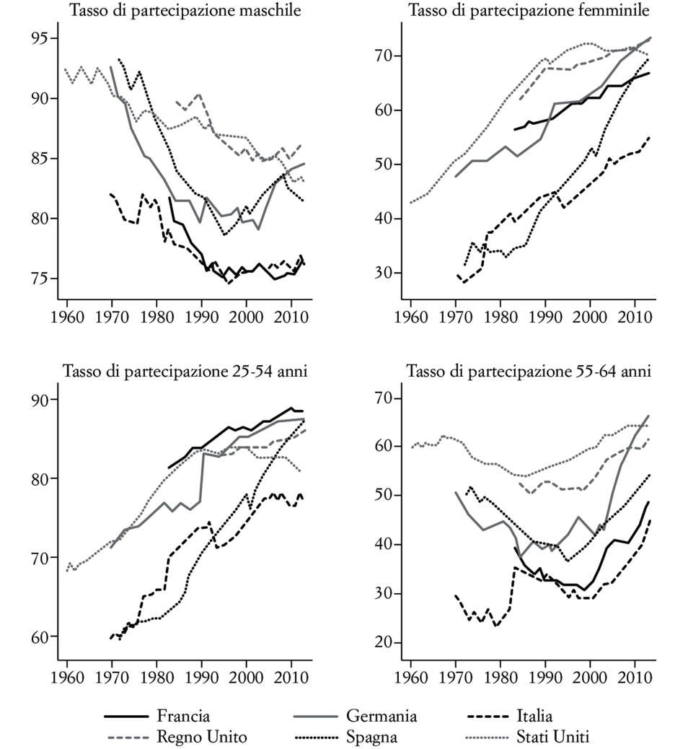
GENERE
ETÀ
Fonte: Fig. 1.2 Pepi De Caleo, p. 23

Slide 49
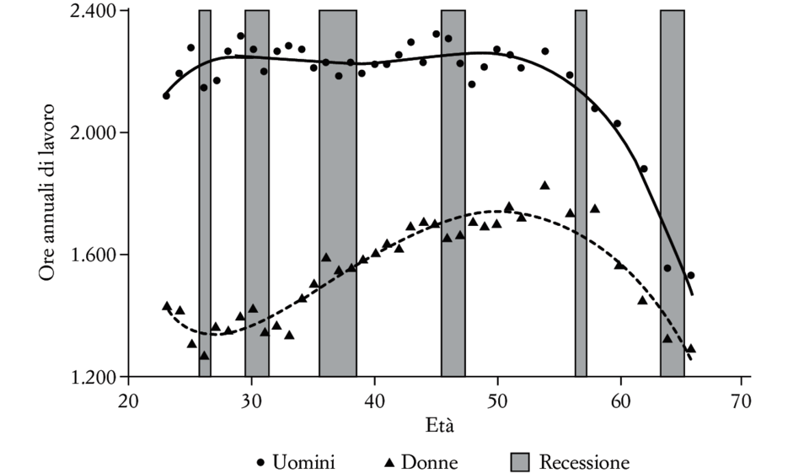
E nel ciclo vitale lavoriamo tutti allo stesso modo?
Capofamiglia e coniugi non lavorano lo stesso numero di ore negli USA (1900-2005) e soprattutto le fasi del lavoro lungo la vita sono diverse
Fonte: Fig. 1.3 Pepi De Caleo, p. 26

Slide 50
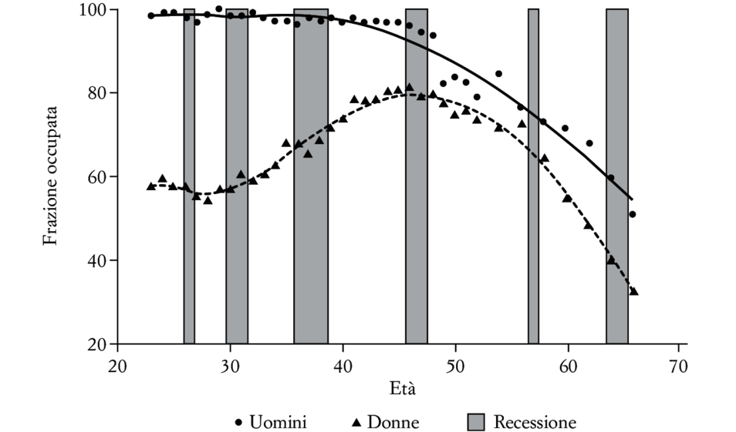
Questo ha comportato anche un diverso uso della partecipazione al lavoro per genere
Fonte: Fig. 1.4 Pepi De Caleo, p. 26

Slide 51
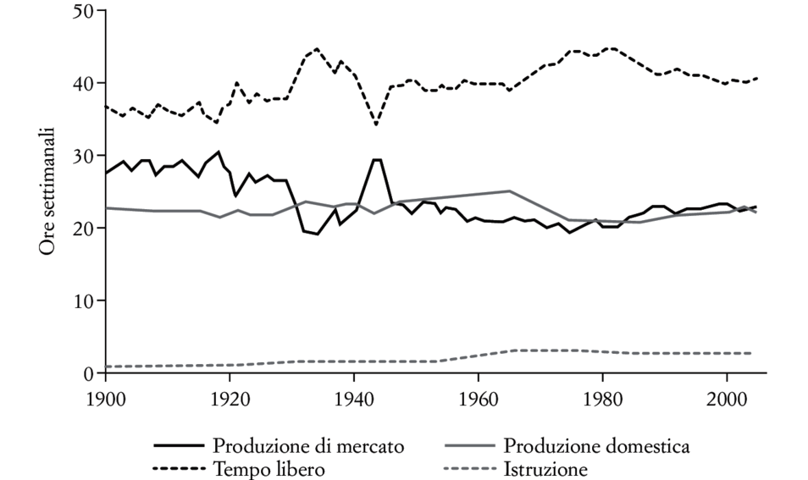
Mentre le variazioni nell’uso del tempo sono minimali nell’arco dei 105 anni
+3,7 ore
-0,5 ore
-4,7 ore
+2 ore
Fonte: Fig. 1.5 Pepi De Caleo, p. 28

Slide 52
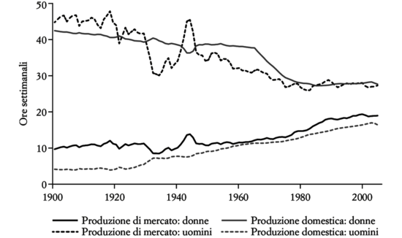
… anche se diversificate per genere
Fonte: Fig. 1.6 Pepi De Caleo, p. 28

Slide 53
Consumo e tempo libero: come si comportano i lavoratori? Dove trovo le informazioni…
Si possono avere informazioni sul comportamento di lavoratori e non lavoratori, nelle loro attività di consumo dall’indagine sul consumo e anche informazioni sul reddito a seconda della posizione nella professione: I.Stat - Condizioni economiche delle famiglie e disuguaglianze e Spesa per consumi delle famiglie
Mentre per quanto riguarda l’uso del tempo (libero e non) viene effettuata ogni 5 anni un’indagine multiscopo che indaga il comportamento di uomini e donne nell’uso del tempo: I.Stat - Vita quotidiana e opinione dei cittadini. Uso del tempo e negli ultimi anni abbiamo anche informazioni su una delle componenti del benessere ricavato dal lavoro: Soddisfazione per il lavoro - condizione e posizione nella professione

